Slide 1
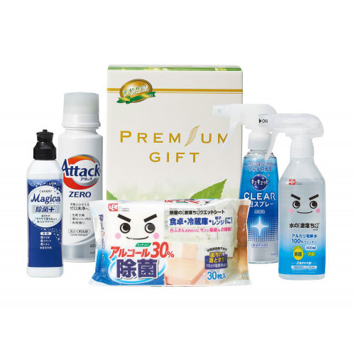


【提案書】
クリーンライフギフト 5点セット
特徴
食器洗剤や洗濯洗剤の有名ブランド商品を詰め合わせた豪華な5点ギフトセットです。化粧箱入りですので贈答用にも最適。またイベントやキャンペーンの特典や景品にもおすすめです。
納期
納期スペース
仕様
付属品：花王 アタックZERO400g×1、花王 キュキュット泡スプレー300ml(無香性)×1、ライオン CHARMY magica220ml(除菌プラス)×1、レック 水の激落ちくん400ml×1、レック 除菌の激落ちくんウェットシート30枚×1
包装：化粧箱入り
生産国：日本製
注意事項：最小ロット割れ不可
お見積
お見積りスペース

